Slide 1
Математика 5 клас
Розв’язування вправ та задач на усі дії
з десятковими дробами

Slide 2
Розв’язування рівнянь :
17(1,6-5х)=2,38;
Відповідь: 0,292.
2) 10,2а-7,4а+0,88=2:
Відповідь: 0,4.

Slide 3
Розв’язування задач:
Задача 1 :
Петрик прочитав 0,6 книжки, у якій 180 сторінок. Скільки сторінок прочитав Петрик ?
Всього 180с.
Прочитав 0,6 від ? с.
Щоб знайти дріб від числа, треба це число помножити на цей дріб.
Відповідь: 108с.

Slide 4
Розв’язування задач:
Задача 2 :
У парку ростуть 48 ялинок, що становить 0,8 усіх дерев. Скільки всього дерев росте в парку ?
Всього ? д.
Ялинки 48 д. - 0,8
Щоб знайти число за значенням його дробу, треба це значення поділити на цей дріб.
Відповідь : 60 д.

Slide 5
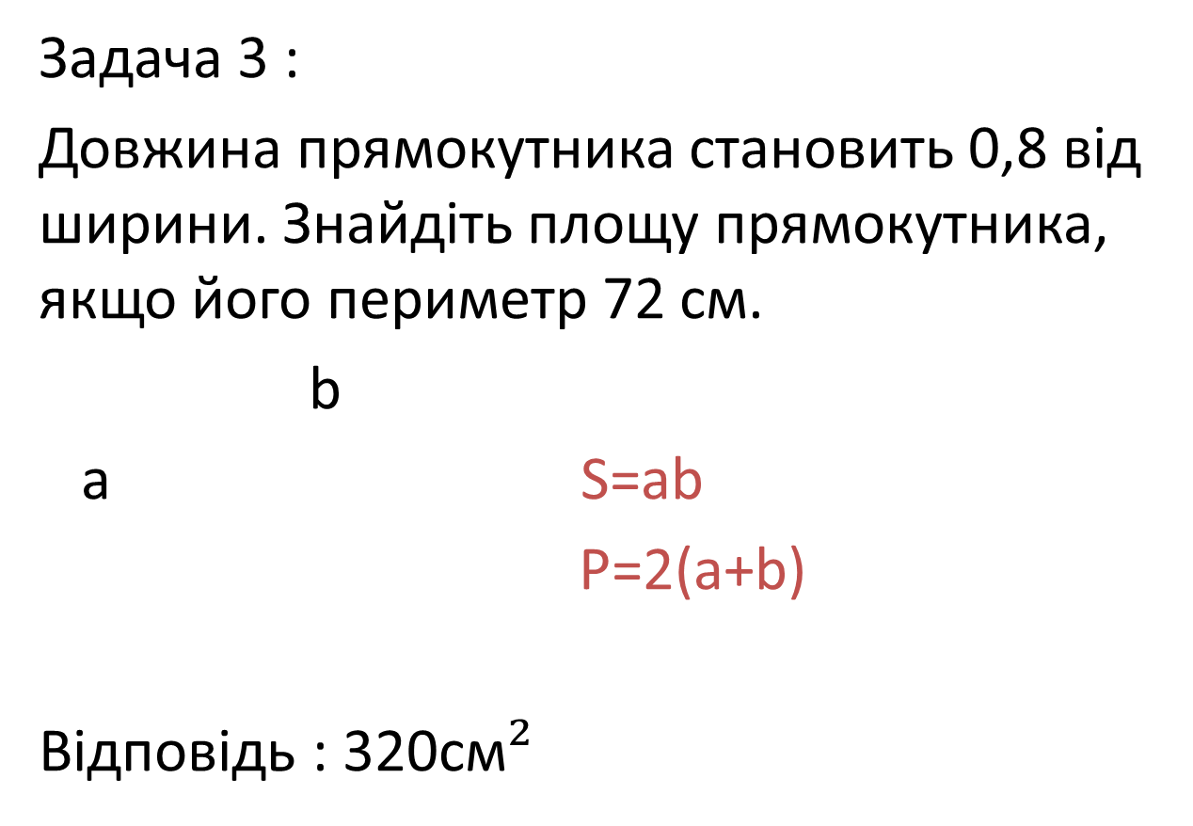
Розв’язування задач:
Задача 3 :
Довжина прямокутника становить 0,8 від ширини. Знайдіть площу прямокутника, якщо його периметр 72 см.
b
аS=ab
P=2(a+b)
Відповідь : 320см$²$

Slide 6
Дякую за увагу !

